Slide 1
PLANIFICACIÓN CLASES VIRTUALES SEMANA N° 29 FECHA : 13- Octubre-2020
Colegio Jean Piaget
Mi escuela, un lugar para aprender y crecer en un ambiente saludable

Slide 2
ASIGNATURA /CURSO | Artes Visuales4° Básico
NOMBRE DEL PROFESOR/A | Alicia Cuellar
EDUCADORA DIFERENCIAL
OBJETIVO DE APRENDIZAJE PRIORIZACIÓN NIVEL 1 | Crear trabajos de arte con un propósito expresivo personal y basados en la observación del: entorno natural: naturaleza y paisaje americano entorno cultural: América y sus tradiciones (cultura precolombina, tradiciones y artesanía americana) entorno artístico: arte precolombino y de movimientos artísticos como muralismo mexicano, naif y surrealismo en Chile, Latinoamérica y en el resto del mundo. (OA 1)
INDICADORES DE EVALUACIÓN PARA OA | -Crean trabajos de arte basados en la selección de obras de arte de los movimientos naif, surrealismo y muralismo mexicano como referentes para la creación personal. Crean trabajos de arte basados en temas contingentes o de interés personal. Crean dibujos, pinturas y murales, usando diferentes materiales, herramientas y procedimientos.
CONTENIDO /HABILIDADES | Creación basada en la observación de imágenes de seres mágicos de diferentes épocas y culturas.
OBJETIVO DE LA CLASE | Crear trabajos basados en el arte naif
EVALUACIÓN | Ticket de salida

Slide 3
Reglas para una buena clase
Puntualidad
tener materiales solicitados
Ser respetuoso con el profesor y sus compañeros
Mantener micrófono apagado y cámara encendida(solo si el alumno quiere)
Dudas o consultas
Estar atento a la clase online

Slide 4
Inicio Activación Conocimientos Previos
RECORDEMOS
¿Qué elementos debe tener el arte Naif?
¿Qué características tiene el arte Naif?

Slide 5
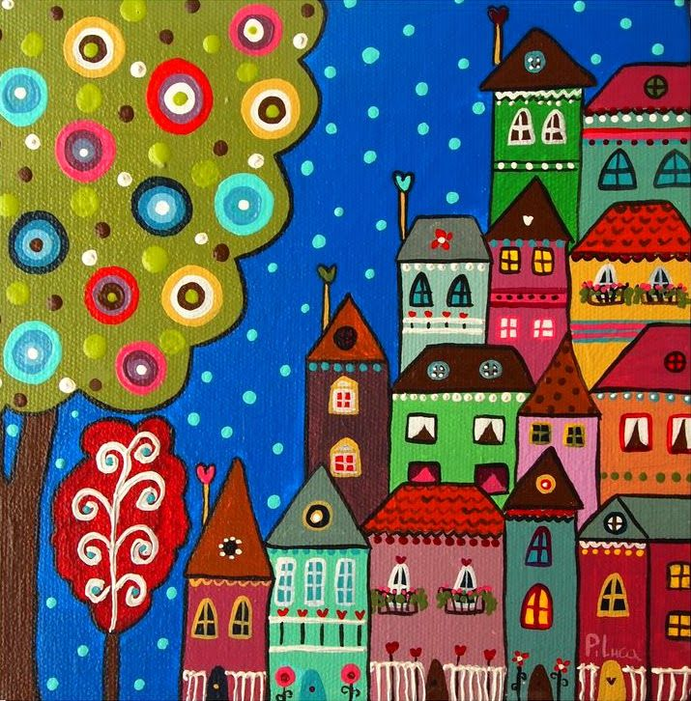
Importancia del arte naif
El arte Naíf es importante para los pueblos porque se encarga de plasmar los momentos cotidianos que suceden en la vida de los pobladores y los eventos que han sucedido en el pasado

Slide 6
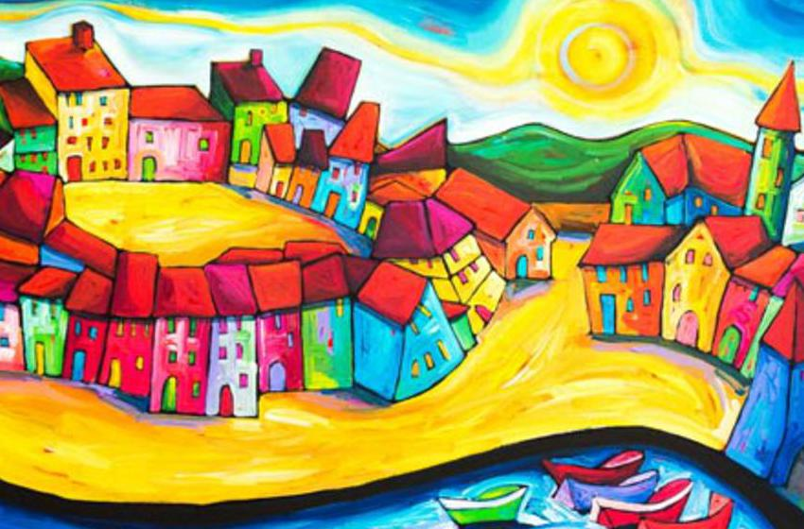
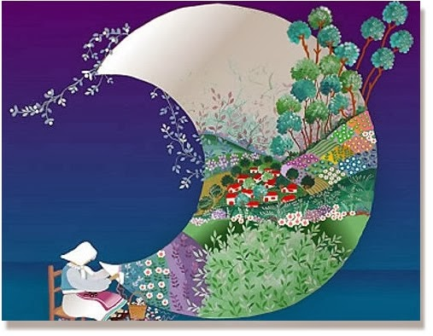
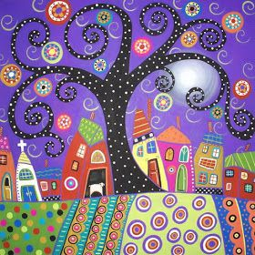
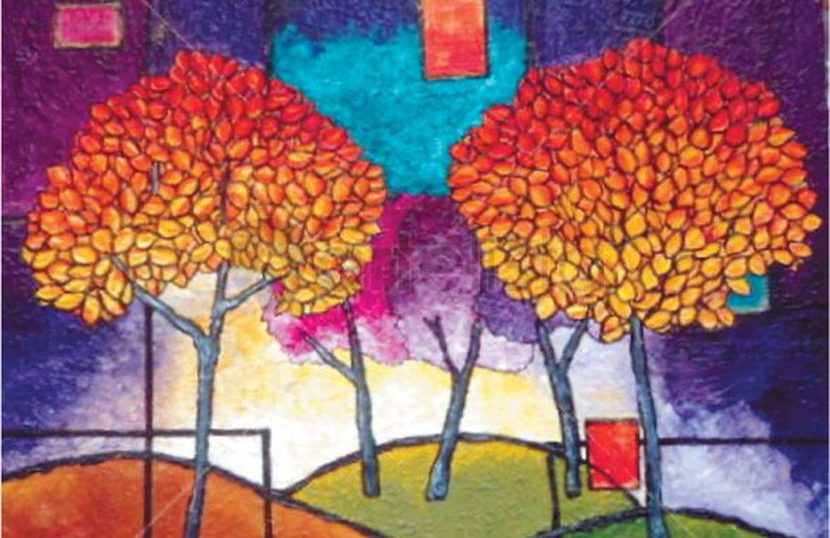
EJEMPLOS

Slide 7
Manos a la obra
Es momento de aplicar todo lo aprendido, para eso debes seguir los siguientes pasos:
realiza un dibujo en donde puedas expresar algo que más te guste de la naturaleza (árbol, flores, mar, montañas, etc)
Corta pequeños trozos de papel lustre y comienza a pegarlos en tú dibujo para dar color.

Slide 8
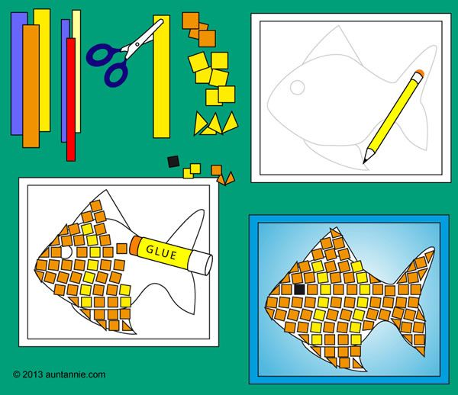
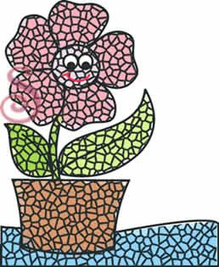
¿Qué vamos a crear?

Slide 9
TICKET DE SALIDA
ASIGNATURA Artes Visuales
SEMANA 29
CIERRE
Nombre: _______________________________________
1) ¿Mediante qué lenguaje visual estas expresando tú obra Naif? Explica
2) ¿Qué procedimiento utilizaste para crear tú obra Naif? Fundamenta
Enviar fotografía de este ticket de salida al:
Correo: Alicia.cuellar@colegio-jeanPiaget.cl

